Slide 1
ПРОФЕССИОНАЛЬНАЯ ОРИЕНТАЦИЯ В СТАРШИХ КЛАССАХ СРЕДНЕЙ ШКОЛЫ
ПРЕДПРИНИМАТЕЛЬСТВО КАК ВЫБОР ПРОФЕССИОНАЛЬНОЙ ДЕЯТЕЛЬНОСТИ
СЕРГЕЙ МУЗЫКА, СПЕЦИАЛИСТ БИЗНЕС ОБРАЗОВАНИЯ, АЛМАТЫ 2018

Slide 2
Цель занятия:
1. Ознакомить учащихся выпускных классов
общеобразовательной школы с Предприниматель- ством, как видом экономической, социальной и
профессиональной деятельностью.

Slide 3
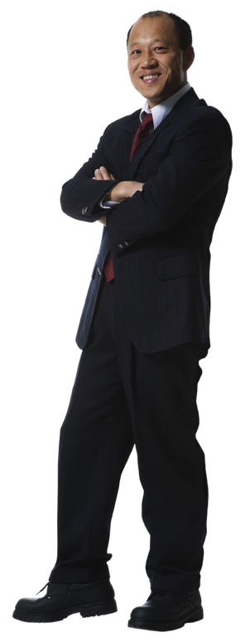
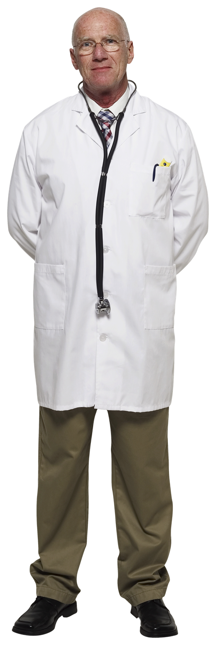
Цель занятия:
2. Учащиеся узнают, кто такие Предприниматели
и чем они отличаются от представителей других
профессий.

Slide 4
Цель занятия:
3. Учащиеся смогут протестировать свои знания, навыки и умения ведения предпринимательской
деятельности.
РИСК
Умение
договариваться

Slide 5
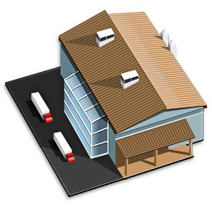
ПРЕДПРИНИМАТЕЛЬСТВО
Определение:
Предпринимательство-экономическая деятельность, направленная на
систематическое получение прибыли от производства, продажи и оказания сервисных услуг .

Slide 6
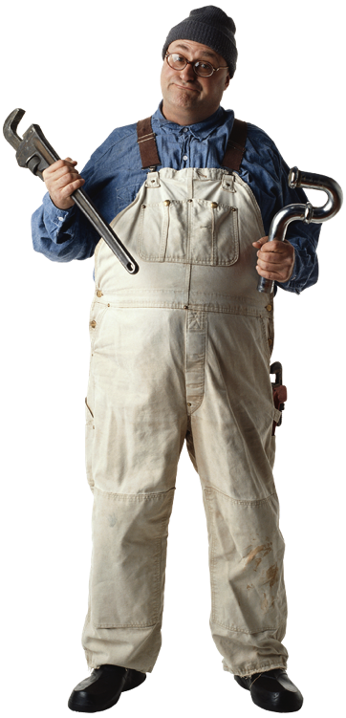
ПРЕДПРИНИМАТЕЛЬСТВО
Экономическая и Социальная значимость:
Занятость населения и создание новых рабочих мест

Slide 7
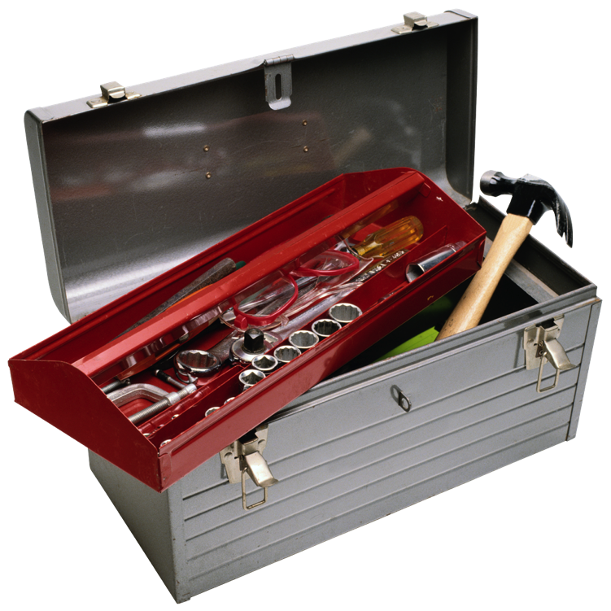
ПРЕДПРИНИМАТЕЛЬСТВО
Экономическая и Социальная значимость:
Удовлетворение потребности
населения в товарах и услугах

Slide 8
ПРЕДПРИНИМАТЕЛЬСТВО
Экономическая и Социальная значимость:
Развитие инфраструктуры среды обитания человек

Slide 9
ПРЕДПРИНИМАТЕЛЬСТВО
Экономическая и Социальная значимость:
Улучшение качества человеческого
капитала

Slide 10
ПРЕДПРИНИМАТЕЛЬСТВО
Социальное партнерство бизнеса и общества

Slide 11
ПРЕДПРИНИМАТЕЛИ
Кто они?
Предприниматель это человек определенного личностного склада, который в своем стремле-нии к получению прибыли самостоятельно вы-бирает способ экономической деятельности, несет имущественную ответственность за её результаты и на первом этапе своей деятель- ности совмещает функции собственника капит-ала, наемного управляющего и работника.

Slide 12
ПРЕДПРИНИМАТЕЛИ
Кто они?
Предприниматель - лицо, которое занимается
предпринимательской деятельностью, изыскивает средства для организации пред- приятия и тем самым берёт на себя предпри- нимательский риск.

Slide 13
ПРЕДПРИНИМАТЕЛИ
Чем они отличаются от других профессий:
Нежелание выполнять чужие распоряжения
Нет возможности реализовать все свои
способности.
Доход установлен на фиксированном уровне
Ответственность ограничена.
Много трудностей на пути реализации
собственных идей.
Неудовлетворенность зависимостью от
работодателя.

Slide 14
ПРЕДПРИНИМАТЕЛИ
Чем они отличаются от других профессий:
Независимость – стремление быть самому себе хозяином.
Непосредственная потребность в работе.
Поиск источника дополнительного дохода.
Создание предприятия с целью последующейпередачи его детям.
Желание зарабатывать денег больше, чем в
данный момент имеется возможность.
Возможность доказать свою состоятельность

Slide 15
ПРЕДПРИНИМАТЕЛИ
Предпринимательские качества
Высокая трудоспособность: управление бизнесом требует больших затрат энергии и целеустремленности. Это связано с умением работать при необходимости в течение дли- тельного времени, работать очень напряжен-но в критических ситуациях и умением сохранять работоспособность даже тогда, когда нормально выспаться не удается.

Slide 16
ПРЕДПРИНИМАТЕЛИ
Предпринимательские качества
Уверенность в собственных силах: для преуспевания в бизнесе люди должны веритьв самих себя и в свою способность достигать самими же собой поставленных целей.
Это зачастую выражается следующим
убеждением:
«Если вы к чему-то очень
стремитесь и готовы
работать над этим,
то вы своего обязательно
добьетесь».

Slide 17
ПРЕДПРИНИМАТЕЛИ
Предпринимательские качества
Построение собственного будущего:
Целью большинства преуспевающих бизнес-менов является создание для себя надежной работы и дохода; уверенность в достижении этой цели базируется на их собственных спо-собностях. Это означает понимание того, что может пройти несколько лет, пока размер получаемого от бизнеса дохода не достигнет
заданного стандарта.

Slide 18
ПРЕДПРИНИМАТЕЛИ
Предпринимательские качества
Ориентация на достижение целей:
преуспевание в бизнесе зависит от способно- сти устанавливать реальные цели, а также ра- ботать с твердой решимостью достичь их. Эта способность к постановке целей (в отношении того, что человек считает заслуживающим при-ложения усилий) и работать в направлении их достижения является фундаментальной для предпринимателя.

Slide 19
ПРЕДПРИНИМАТЕЛИ
Предпринимательские качества
Упорство: у большинства людей любой бизнеспериодически приносит трудности и разочаро-вания. Упорное продолжение работы и настой-чивость в преодолении проблемы, вплоть до того момента, когда она решается, – ключевые факторы достижения успеха.

Slide 20
ПРЕДПРИНИМАТЕЛИ
Предпринимательские качества
Умение справляться с неудачами: любой бизнеснеизбежно содержит в себе подводные камни разочарования и неудач, но также и высоты успеха. Умение справляться с неудачами пред- полагает умение выявить источник неудачи, сделать соответствующие выводы и попытать-ся найти в ней ростки новых возможностей.

Slide 21
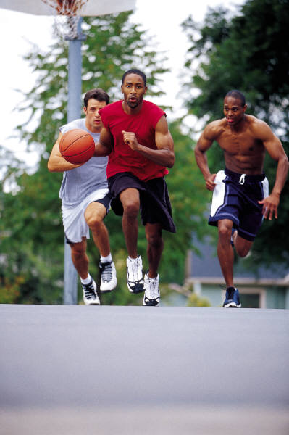
ПРЕДПРИНИМАТЕЛИ
Предпринимательские качества
Инициативность: исследования показы- вают, что преуспевающие бизнесмены ищут возможность проявить инициативу, взять инициативу в свои руки, ставя себяв такое положение когда они лично становятся ответственными как за успех, так и за неудачу.

Slide 22
ПРЕДПРИНИМАТЕЛИ
Предпринимательские качества
Умение действовать в условиях неопре- деленности: предпринимательство связанос большей неопределенностью, чем наем- ный труд. Эта неопределенность может от- носиться к объему продаж и обороту, но зачастую касается и других областей, таких как поставки материалов и цены, банковскаяподдержка.
Способность действовать в условиях такой неопределенности без эмоциональной перегрузки весьма необходима.

Slide 23
ПРЕДПРИНИМАТЕЛИ
Предпринимательские качества
Надежность и честность:
такие качества, как честность, порядоч- ность в деловых отношениях и надеж- ность, заключающаяся в исполнении обещанного, являются ключевыми факторами успешного управления предприяти- ем.

Slide 24
ПРЕДПРИНИМАТЕЛИ
Предпринимательские качества
Умение брать риск на себя: деятельность любого предприятия связана с риском.
Показателем здесь является способность принять на себя измеренный или просчитан-ный риск. Такое отношение к риску
предполагает определение наиболее ве- роятных цен и прибылей, вероятности до- стижения успеха и веры в свои способно- сти сделать так, что этот риск полностью окупится.

Slide 25
ПРЕДПРИНИМАТЕЛИ
Лидер и лидерские качества
Лидерство- это способность влиять на других людей имея, либо не имея власт-ных полномочий.
Лидерство это прямая функция состоящая из трех элементов межличностных комму- никаций:
Осведомленность
Способность
Преданность делу/идее

Slide 26
ПРЕДПРИНИМАТЕЛИ
Лидер и лидерские качества
Отношение к работникам как людям, ане как к единицам в штатном распи- сании.
Тактичное поведение в отношениях с другими.
Порядочность и честность в отноше- ниях с другими.
Поведение, являющееся примером для других.
Дух сотрудничества.

Slide 27
ПРЕДПРИНИМАТЕЛИ
Лидер и лидерские качества
Надежность.
Умение внимательно слушать и уважать точку зрения других.
Жизнерадостность и оптимизм.
Стремление помочь другим выполнять их работу наилучшим образом.
Восприимчивость к новым идеям.

Slide 28
ПРЕДПРИНИМАТЕЛИ
Лидер и лидерские качества
Эмоциональная стабильность в отноше-ниях между людьми.
Трудоспособность.
Лояльность по отношению к своим работникам.
Последовательность в отношениях с другими.
Умение взять ответственность на себя.

Slide 29
ПРЕДПРИНИМАТЕЛИ
C чего начать/Элементы предпринимательства
Наблюдение за окружающей обстановкой.
Поиск возможностей, которые могут быть осуществлены и принести определенные выгоды.
Мобилизация необходимых материаль- ных и психологических средств для достижения цели.
Осуществление соответствующей деятельности по мере готовности.
Получение вознаграждения.

